Slide 1


1.4 逻辑函数及其表示方法
1.逻辑函数的定义和特点
定义：输入逻辑变量和输出逻辑变量之间的逻辑关系。
Y = F（A、B、C、...）
特点：输入变量和输出变量只有逻辑0、逻辑1两种取值。
2.逻辑函数的表示方法
真值表
逻辑函数式
逻辑图
波形图
HDL语言

Slide 2
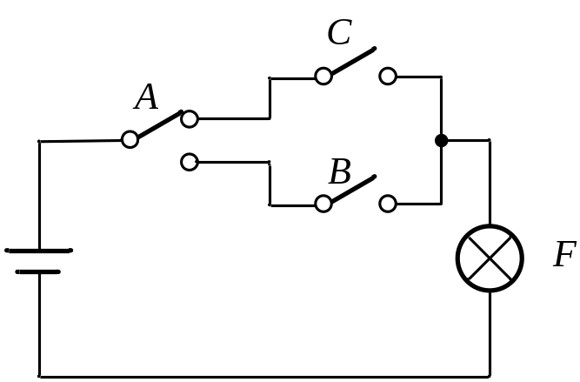
1.4 逻辑函数及其表示方法
真值表：输入变量不同取值组合与函数值间的对应关系列成表格。
A
B
C
F
0
0
0
0
0
0
1
1
0
1
0
0
0
1
1
1
1
0
0
0
1
0
1
0
A：拨上“0”，拨下 “1”
1
1
0
1
1
1
1
1
B、C：断开“0”，闭合“1”
F：灯灭“0”，灯亮“1”
逻辑函数的真值表是唯一的

Slide 3
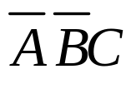

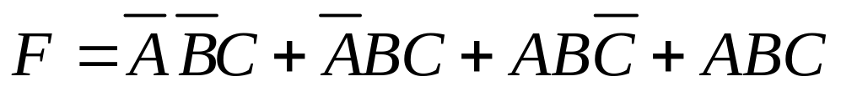


1.4 逻辑函数及其表示方法
逻辑表达式：把输入和输出的关系写成与、或、非等运算的组合式。
（1）找出函数值为1的输入组合；
A
B
C
F
（2）写出函数值为1的输入组合对 应的乘积项；
0
0
0
0
0
0
1
1
0
1
0
0
（3）这些乘积项作逻辑加。
0
1
1
1
1
0
0
0
1
0
1
0
积之和表达式
（Sum of Products,SOP）
与或表达式
1
1
0
1
1
1
1
1

Slide 4
1.4 逻辑函数及其表示方法
由真值表写表达式的第二种方法
(1)依次找出所有函数值等于0的输入组合；
A
B
C
F
0
0
0
0
0
0
1
1
(2)把变量值为1的写成反变量，变量值为0的写成原变量，相和即得到最大项；
0
1
0
0
0
1
1
1
1
0
0
0
1
0
1
0
(3)把这些最大项作逻辑乘。
1
1
0
1
1
1
1
1
——和之积（Product of Sums，POS)表达式、或与表达式

Slide 5
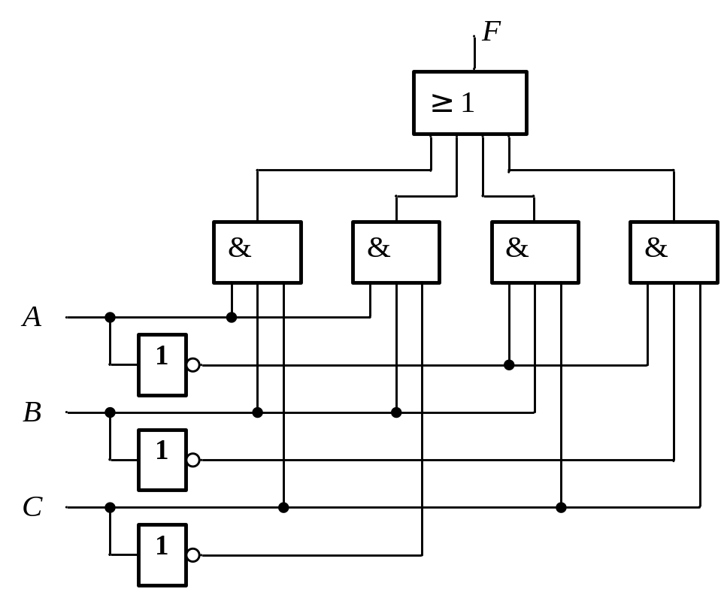
1.4 逻辑函数及其表示方法
逻辑图：用逻辑符号来表示函数式的运算关系

Slide 6
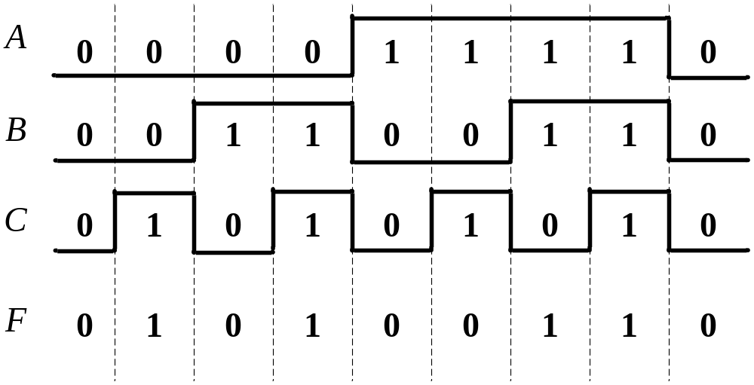

1.4 逻辑函数及其表示方法
时序图：反映输入和输出波形变化的图形叫时序图
A
B
C
F
0
0
0
0
0
0
1
1
0
1
0
0
0
1
1
1
1
0
0
0
1
0
1
0
1
1
0
1
1
1
1
1

Slide 7
1.4 逻辑函数及其表示方法
硬件描述语言（VHDL）
libray IEEE；
use IEEE.std_logic_1164.all；
entity ZUHE is
port（A，B，C：in std_logic；
F：out std_logic）；
end ZUHE
architecture one of ZUHE is
begin
F <= （not A and not B and C） or （not A and B and C）
or (A and B and not C) or (A and B and C)；
end；
——库定义
——实体
——结构图

Slide 8
1.4 逻辑函数及其表示方法
逻辑函数的互相转换
真值表→表达式→逻辑图
逻辑图→表达式→真值表

Slide 9








1.5 逻辑函数的标准形式
1.最小项的定义和表示
最小项：每个变量都以原变量或反变量的形式出现一次且仅出现一次的乘积项称为最小项。
3个变量的逻辑函数有以下8个最小项：
最小项
简化表示
m₀
m₁
m₂
m₃
m₄
m₅
m₆
m₇

Slide 10
1.5 逻辑函数的标准形式
2.最小项的性质
（1）每一最小项与一组变量取值相对应，只有这一组取值使该最小项的值为1；
（2）任意两个最小项的乘积恒为0，即 m_{i}m_{j}=0 (i≠j) ；
（3）所有最小项之和恒为1。

Slide 11
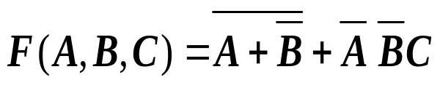
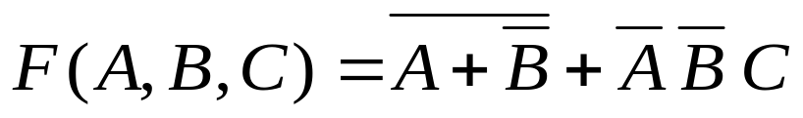
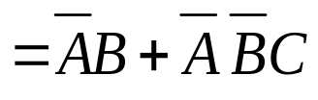
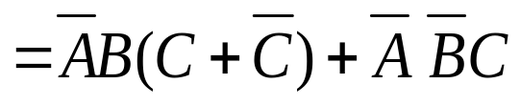
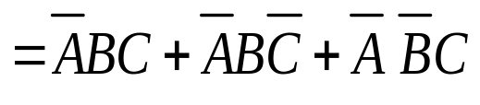
1.5 逻辑函数的标准形式
3. 标准与-或表达式——最小项之和的形式
=m₀+m₁+m₅+m₈
=∑m（0,1,5,8）
例：
求函数
的最小项之和表达式
解：
=m₃+m₂+m₁
=∑m(1,2,3)

Slide 12

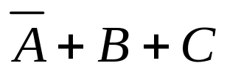

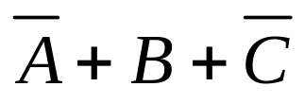
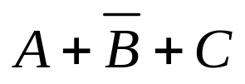
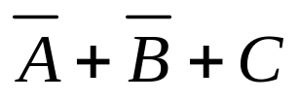
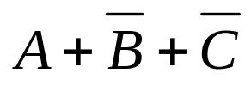
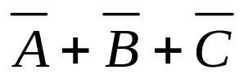
1.5 逻辑函数的标准形式
4. 最大项的定义与表示
如果一个或项包含了全部n个变量，且每个变量都以原变量或反变量的形式出现且仅出现一次，则称该或项为最大项。
A B C
最大项
简化表示
A B C
最大项
简化表示
0 0 0
M₀
1 0 0
M₄
0 0 1
M₁
1 0 1
M₅
0 1 0
M₂
1 1 0
M₆
0 1 1
M₃
1 1 1
M₇

Slide 13
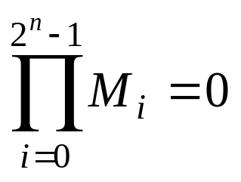
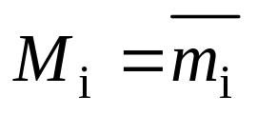
1.5 逻辑函数的标准形式
5.函数最大项的性质
（1）任一最大项有且仅有一组变量取值使该最大项的值为0。
（2）任意两个不同的最大项的和恒为1，即M_{i}+M_{j} = 1，i≠j。
（3)全部最大项的乘积恒等于0，即
(4)编号相同的最小项和最大项是互反的，即

Slide 14
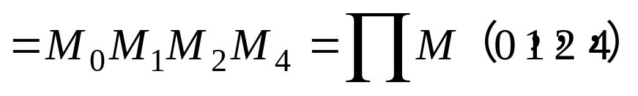
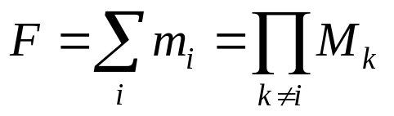
1.5 逻辑函数的标准形式
思考：最小项表达式和最大项表达式有什么关系？
=m₃+m₅+m₆+m₇=∑m（3,5,6,7）

Slide 15
1.6 逻辑函数的化简
1.6.1 逻辑函数化简的意义
1.6.2 逻辑函数公式化简法
1.6.3 逻辑函数卡诺图化简法

Slide 16
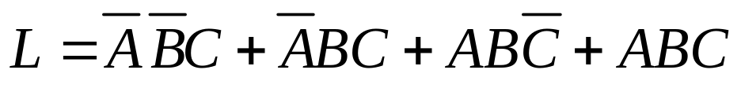
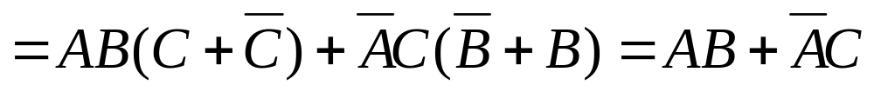
1.6.1 逻辑函数化简的意义
某逻辑函数真值表：
A
B
C
F
0
0
0
0
0
0
1
1
0
1
0
0
0
1
1
1
最简与或式：乘积项最少，乘积项中的变量最少。
1
0
0
0
1
0
1
0
1
1
0
1
1
1
1
1

Slide 17

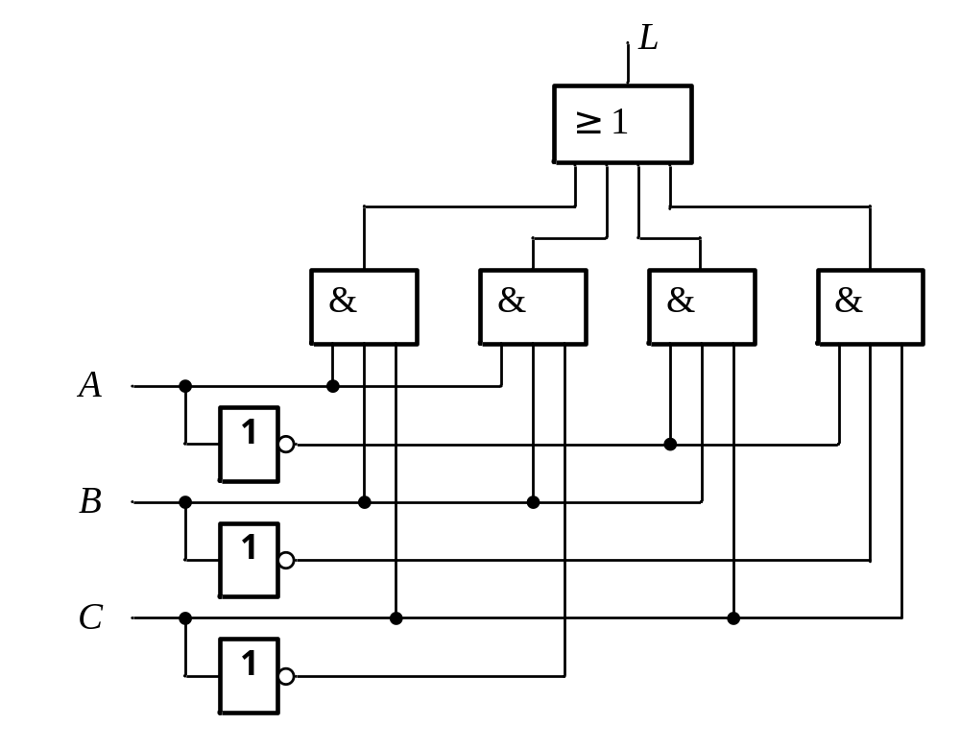
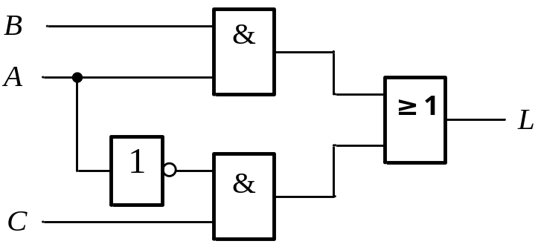
1.6.1 逻辑函数化简的意义
cost=8+19=27
cost=4+7=11
成本（cost):门电路的总数加上所有门电路输入引脚总数。

Slide 18
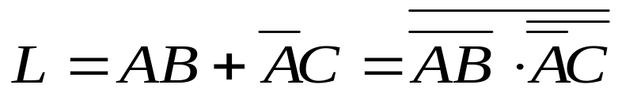
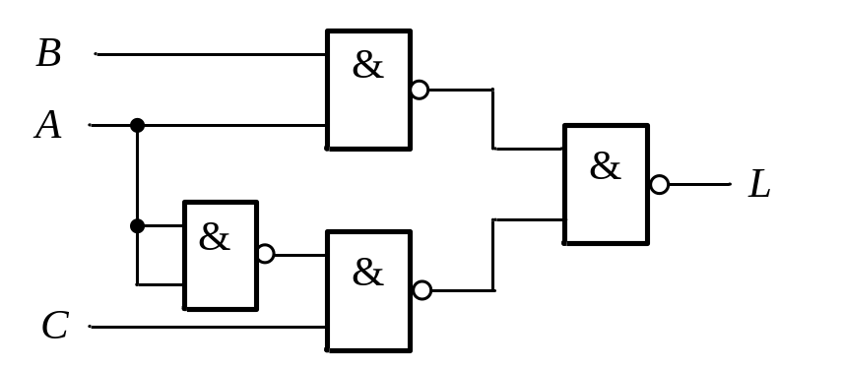
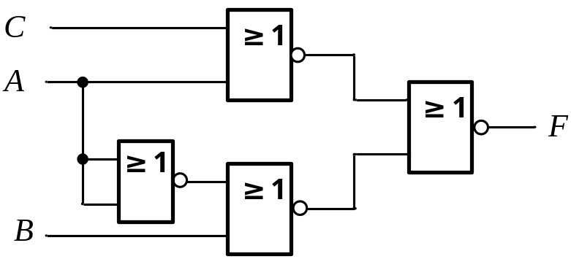
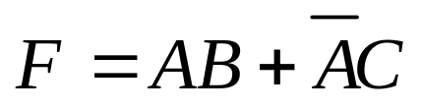
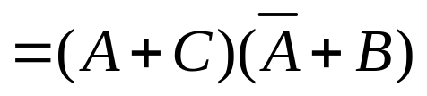
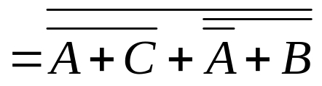
1.6.1 逻辑函数化简的意义
用与非门实现逻辑函数
逻辑函数的变换
用或非门实现逻辑函数

Slide 19
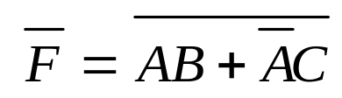
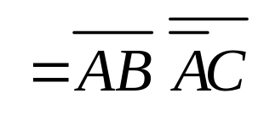
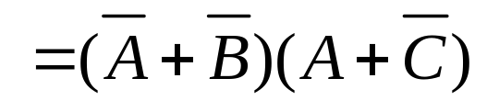
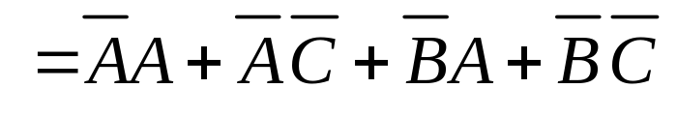
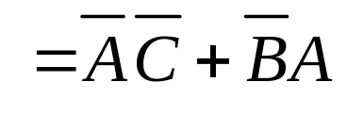
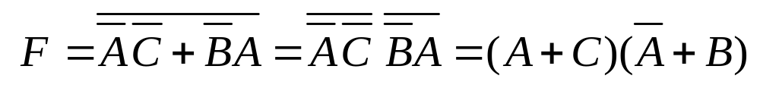
1.6.1 逻辑函数化简的意义
问题1：如何由与或式化成或与式？
问题2：只用一种与非门能否实现任何复杂逻辑电路？或非门呢？
问题3：用与非门或者或非门来设计逻辑电路比用与、或、非门来设计有什么优点？

Slide 20
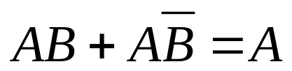


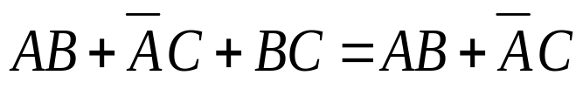
1.6.2 逻辑函数的公式化简法
利用基本公式消除多余的变量和多余的项，使表达式达到最简。
• 并项： 利用
将两项并为一项，
且消去一个变量B。
• 消项： 利用A + AB = A消去多余的项AB
• 消元：利用
消去多余变量
• 配项：利用
和互补律、
重叠律先增添项，再消去多余项BC

Slide 21
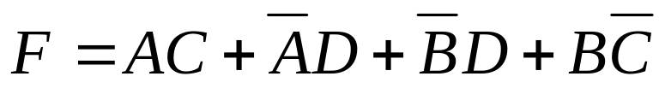
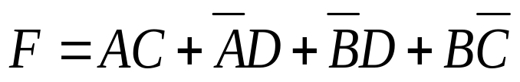
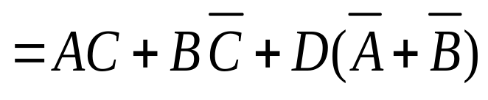

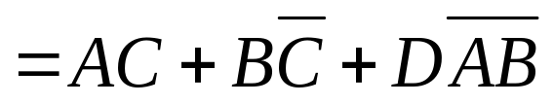

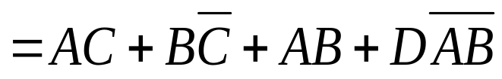

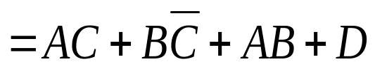

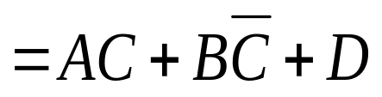
1.6.2 逻辑函数的公式化简法
例1：试化简函数
解：
利用公式
利用公式
利用公式
利用公式

Slide 22



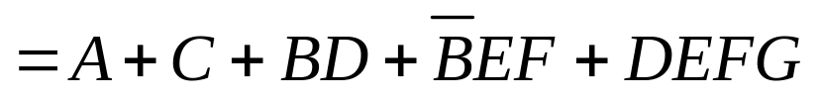

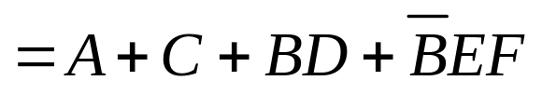
1.6.2 逻辑函数的公式化简法
例2：化简函数
解：
（利用公式
）
（利用公式
）
（利用公式
）
（利用公式
）
（利用公式
）

Slide 23
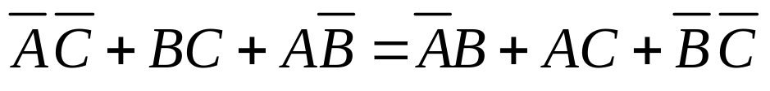
1.6.2 逻辑函数的公式化简法
例1：说明下面的逻辑等式是否成立？

Slide 24
1.6.3 逻辑函数的卡诺图化简法
1.卡诺图定义
按照一定规律编号的一长方形或正方形的方格图，每一方格代表一个最小项。
2变量卡诺图
A B
m_{i}
B
B
B
0
1
A
0 0
m₀
m₀
m₁
A
A
B
A
m₁
B
0
0 1
1 0
m₂
A
A
B
AB
1
m₂
m₃
1 1
m₃

Slide 25
1.6.3 逻辑函数的卡诺图化简法
BC
A
00
01
11
10
3变量卡诺图
0
m₀
m₁
m₃
m₂
1
m₄
m₅
m₇
m₆
CD
AB
00
01
11
10
00
m₀
m₁
m₃
m₂
4变量卡诺图
01
m₄
m₅
m₇
m₆
11
m₁₂
m₁₃
m₁₅
m₁₄
10
m₈
m₉
m₁₁
m₁₀

Slide 26
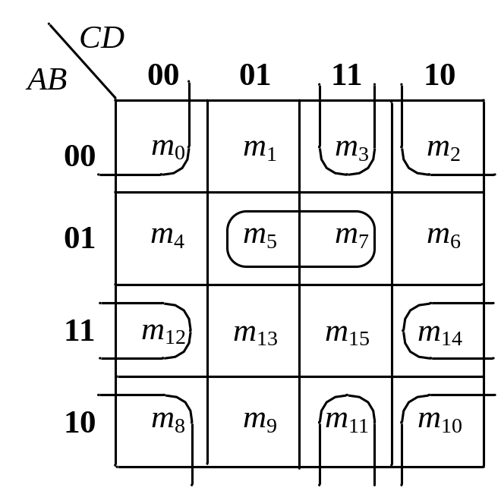
1.6.3 逻辑函数的卡诺图化简法
逻辑相邻:两个最小项如果只有一个因子不同,则称这两个最小项逻辑相邻；几何相邻：直接相邻、上下相邻、左右相邻、四角相邻。
四角相邻
直接相邻
左右相邻
上下相邻
卡诺图特点:几何相邻的最小项在逻辑上也是相邻的。

Slide 27


1.6.3 逻辑函数的卡诺图化简法
化简的依据：逻辑相邻的最小项。因此可以利用公式
和 ,消去一个变量，达到化简的目的。
CD
十六个相邻格圈在一起，结果Σm_{i}=1
AB
00
01
11
10
两个相邻格圈在一起，结果消去一个变量
四
变
量
K
图
m₀
m₁
m₃
m₂
1
00
01
m₄
m₅
m₇
m₆
ABD
四个相邻格圈在一起，结果消去两个变量
m₁₂
m₁₃
m₁₅
m₁₄
八个相邻格圈在一起，结果消去三个变量
11
m₈
m₉
m₁₁
m₁₀
AD
10
A

Slide 28
1.6.3 逻辑函数的卡诺图化简法
2.用卡诺图化简逻辑函数的方法
（1） 画逻辑函数的卡诺图
（2）画包围圈，其原则为：包围圈内必须相邻的2^{n}个的1方格，必须是矩形或正方形；包围圈越大越好，包围圈个数越少越好；同一个1方格可以多次参加画圈，但每个圈中都要有新的1方格；先画大圈，后画小圈，单独的1方格也不要漏掉。
（3）每个圈写出一个乘积项。按取同去异原则。
（4）最后将全部积项逻辑加即得最简与或表达式

Slide 29
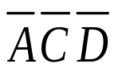


1.6.3 逻辑函数的卡诺图化简法
例1：将F(A,B,C,D)=∑m（0, 4,6,7,9,10,11,12,13,14,15）化为最简“与-或”式。
解：
BC
第1步：画卡诺图
第2步：画包围圈
BD
第3步：写最简“与-或”式
AD
AC

Slide 30





1.6.3 逻辑函数的卡诺图化简法
将上述函数化为最简“或-与”式。

Slide 31



1.6.3 逻辑函数的卡诺图化简法
例2： 利用卡诺图化简逻辑函数
F（A,B,C,D）=∑m(1,5,6,7,11,12,13,15)
解：
多余包围圈
F
CD
AB
00
01
11
10
00
1
01
1
1
1
11
1
1
1
ACD
10
1

Slide 32




1.6.3 逻辑函数的卡诺图化简法
例3: 用卡诺图法化简逻辑函数
解：
m₀,m₅,m₁₃
两次填1
CD
AB
00
01
11
10
00
1
0
0
1
1
01
1
1
0
0
1
11
1
1
1
1
1
A
10
1
1
1
1

Slide 33

1.6.3 逻辑函数的卡诺图化简法
3.具有无关项的逻辑函数化简
例1：检测元件A、B、C高于水面时输出高电平，低于水面时输出低电平。水位高于C点时， M_{L}和M_{S}停止工作；水位在B、C之间，M_{S}单独工作；水位在A、B之间，M_{L}单独工作；水位低于A点时M_{L}和M_{S}同时工作。试设计水泵控制电路。
A B C | M_{S} M_{L} | A B C | M_{S} M_{L}
0 0 0
0 0
1 0 0
？ ？
0 0 1
1 0
1 0 1
？ ？
0 1 0
？ ？
1 1 0
？ ？
0 1 1
0 1
1 1 1
1 1

Slide 34
1.6.3 逻辑函数的卡诺图化简法
A B C | M_{S} M_{L} | A B C | M_{S} M_{L}
0 0 0
0 0
1 0 0
？ ？
0 0 1
1 0
1 0 1
？ ？
0 1 0
？ ？
1 1 0
？ ？
0 1 1
0 1
1 1 1
1 1
输入变量的某些取值在正常情况下不可能出现，这些取值称为无关条件，对应的最小项称为无关项（ don’t care ）。
具有无关项的逻辑函数称为不完全确定逻辑函数（incompletely specified function)。

Slide 35
1.6.3 逻辑函数的卡诺图化简法
由于无关项对应的输入取值不会出现，因此在列真值表时，可以假定无关项对应的函数值是1或者是0，用×表示。
A B C | M_{S} M_{L} | A B C | M_{S} M_{L}
0 0 0
0 0
1 0 0
× ×
？ ？
0 0 1
1 0
1 0 1
× ×
？ ？
0 1 0
？ ？
1 1 0
？ ？
× ×
× ×
0 1 1
0 1
1 1 1
1 1
无关项用d表示，M_{S}和M_{L}的函数表达式：
M_{S}(A,B,C)=∑m(1,7)+∑d(2,4,5,6)
M_{L}(A,B,C)=∑m(3,7)+∑d(2,4,5,6)

Slide 36







1.6.3 逻辑函数的卡诺图化简法
无关项的性质：无关项恒等于0。

Slide 37




1.6.3 逻辑函数的卡诺图化简法
逻辑图

Slide 38




1.6.3 逻辑函数的卡诺图化简法
例2：已知函数F(A,B,C,D)=∑m(0,2,3,4,6,8,10)+∑d(11,12,14,15)，求其最简与或式。
求其最简与或式。
解：
• 填函数的卡诺图
• 化简

Slide 39


例题讲解
例1：将下列逻辑函数化成最简和之积形式
F(A,B,C,D)=∑m(0,2,4,5,6,7,8,10,12,14,15)
例2：将下列逻辑函数化成最简积之和形式
例3：推导下面逻辑函数最简和之积形式

Slide 40




例题讲解
例3：推导下面逻辑函数最简和之积形式
方法一：
方法二：

Slide 41


1.7 逻辑电路分析设计举例
逻辑电路的分析：已知逻辑电路，分析其逻辑功能。
例1：分析如图所示电路的逻辑功能。
（2）列真值表
A B C F
0 0 0 0
0 0 1 0
0 1 0 0
0 1 1 1
1 0 0 0
1 0 1 1
1 1 0 1
1 1 1 1
解：（1）逻辑表达式
（3）逻辑功能：少数服从多数电路，也称表决电路

Slide 42
1.7 逻辑电路分析设计举例
逻辑电路的设计：根据实际逻辑问题，设计实现其功能的逻辑电路.
实
际
逻
辑
问
题
公式法
简
化
函
数
式
画
逻
辑
图
列真
值
表
图形法
根据设计所用
芯片要求
表达式变换

Slide 43


1.7 逻辑电路分析设计举例
例2：在举重比赛中，有3名裁判，其中1名为主裁判。当有两名以上裁判（其中必须有1名主裁判）认为运动员举杠铃合格，就按动电钮，可发出成绩有效的信号。请用与非门设计该组合逻辑电路。
A B C | Y
0 0 0 0 0 1 0 1 0 0 1 1 1 0 0 1 0 1 1 1 0 1 1 1 | 0 0 0 0 0 1 1 1
AC
AB

Slide 44

1.7 逻辑电路分析设计举例
逻辑图
问题：如何把实际的电路做出来？

Slide 45

1.7 逻辑电路分析设计举例
按钮的信号如何输入？如何给出成绩有效信号？如何选择器件？电源、工艺、成本？

Slide 46


1.7 逻辑电路分析设计举例
逻辑电路的实现方法一：采用标准集成电路

Slide 47

1.7 逻辑电路分析设计举例
采用标准集成电路实现的裁判电路

Slide 48


1.7 逻辑电路分析设计举例
逻辑电路的实现方法二：
采用可编程逻辑器件

Slide 49

1.7 逻辑电路分析设计举例
采用可编程逻辑器件实现的裁判电路

Slide 50
小 结
• 分析和设计逻辑电路的重要数学工具：布尔代数
• 逻辑函数的描述可用真值表、函数式、逻辑图、卡诺图、时序图和硬件描述语言。
• 逻辑函数的化简可采用公式法和图形法

